Slide 1

ただいまおかえりスピーカー
C0117059 海老原 広汰
C0117155 新宮 隆太
C0117208 田村 政樹
C0117327 和田 宙大
Notes:
CMはじめにターゲットは高齢者で孫がいるITが苦手な人ということを説明しよう
CMで「んでこれは何ができるのか」を説明しよう
実物の箱をつくろう ダンボールでもよし
ビジネスの話ははじめにズバッと
ビジネスモデルとマネタイズの話をしよう
マネタイズの話は
・どのように広告を打ち出すのか
・なにを打ち出すのかリスト
・それらの有効性、実際にどのくらいの費用がかかって
をさらに説明をする必要がある
インタビューの人数を明確にしよう→〇〇人にインタビューしましたが、有効な回答は7でした
(インタビューのわかったことをしっかり書こう)※要検討
実装の話で、もっと制作費とか材料の話をしよう
下の方にあるビジネスモデルは強調するために同じ話をもう1回する方向にしよう
サービス展開イメージをもっと明確なものにしよう
・どのくらいの割合で広告を出すのか
・それにはいくらかかるのか

Slide 2
今話したいけど話せない
孫はスマホ持ってるけど自分は持ってない
電話以外の話す手段がない
お悩みではありませんか？
Notes:
老人の皆さん

Slide 3
はそれらの悩みをすべて解決する
お孫さんといつでも会話出来る
サービスです

Slide 4
孫に迷惑かと思って
電話を躊躇した経験
ありますよね？
Notes:
今話したい だけど話せない タイミングわかんない 手段がない… スマホない…
違う世界戦を繋いじゃいます
孫に迷惑だと思って電話を躊躇したことはないですか？

Slide 5
ただいまおかえりスピーカーなら
何も気にせず、会話することができます
Notes:
今話したい だけど話せない タイミングわかんない 手段がない… スマホない…
違う世界戦を繋いじゃいます
CMとしてもっといい言葉があるかも

Slide 6

今度いつ来てくれるのかなぁ
何気なくつぶやく言葉をそのまま
Notes:
今話したい だけど話せない タイミングわかんない 手段がない… スマホない…
違う世界戦を繋いじゃいます
思ったその時に喋りかけよう。次のページへの繊維が分かりづらい
思いの丈を機会にぶつけよう！

Slide 7
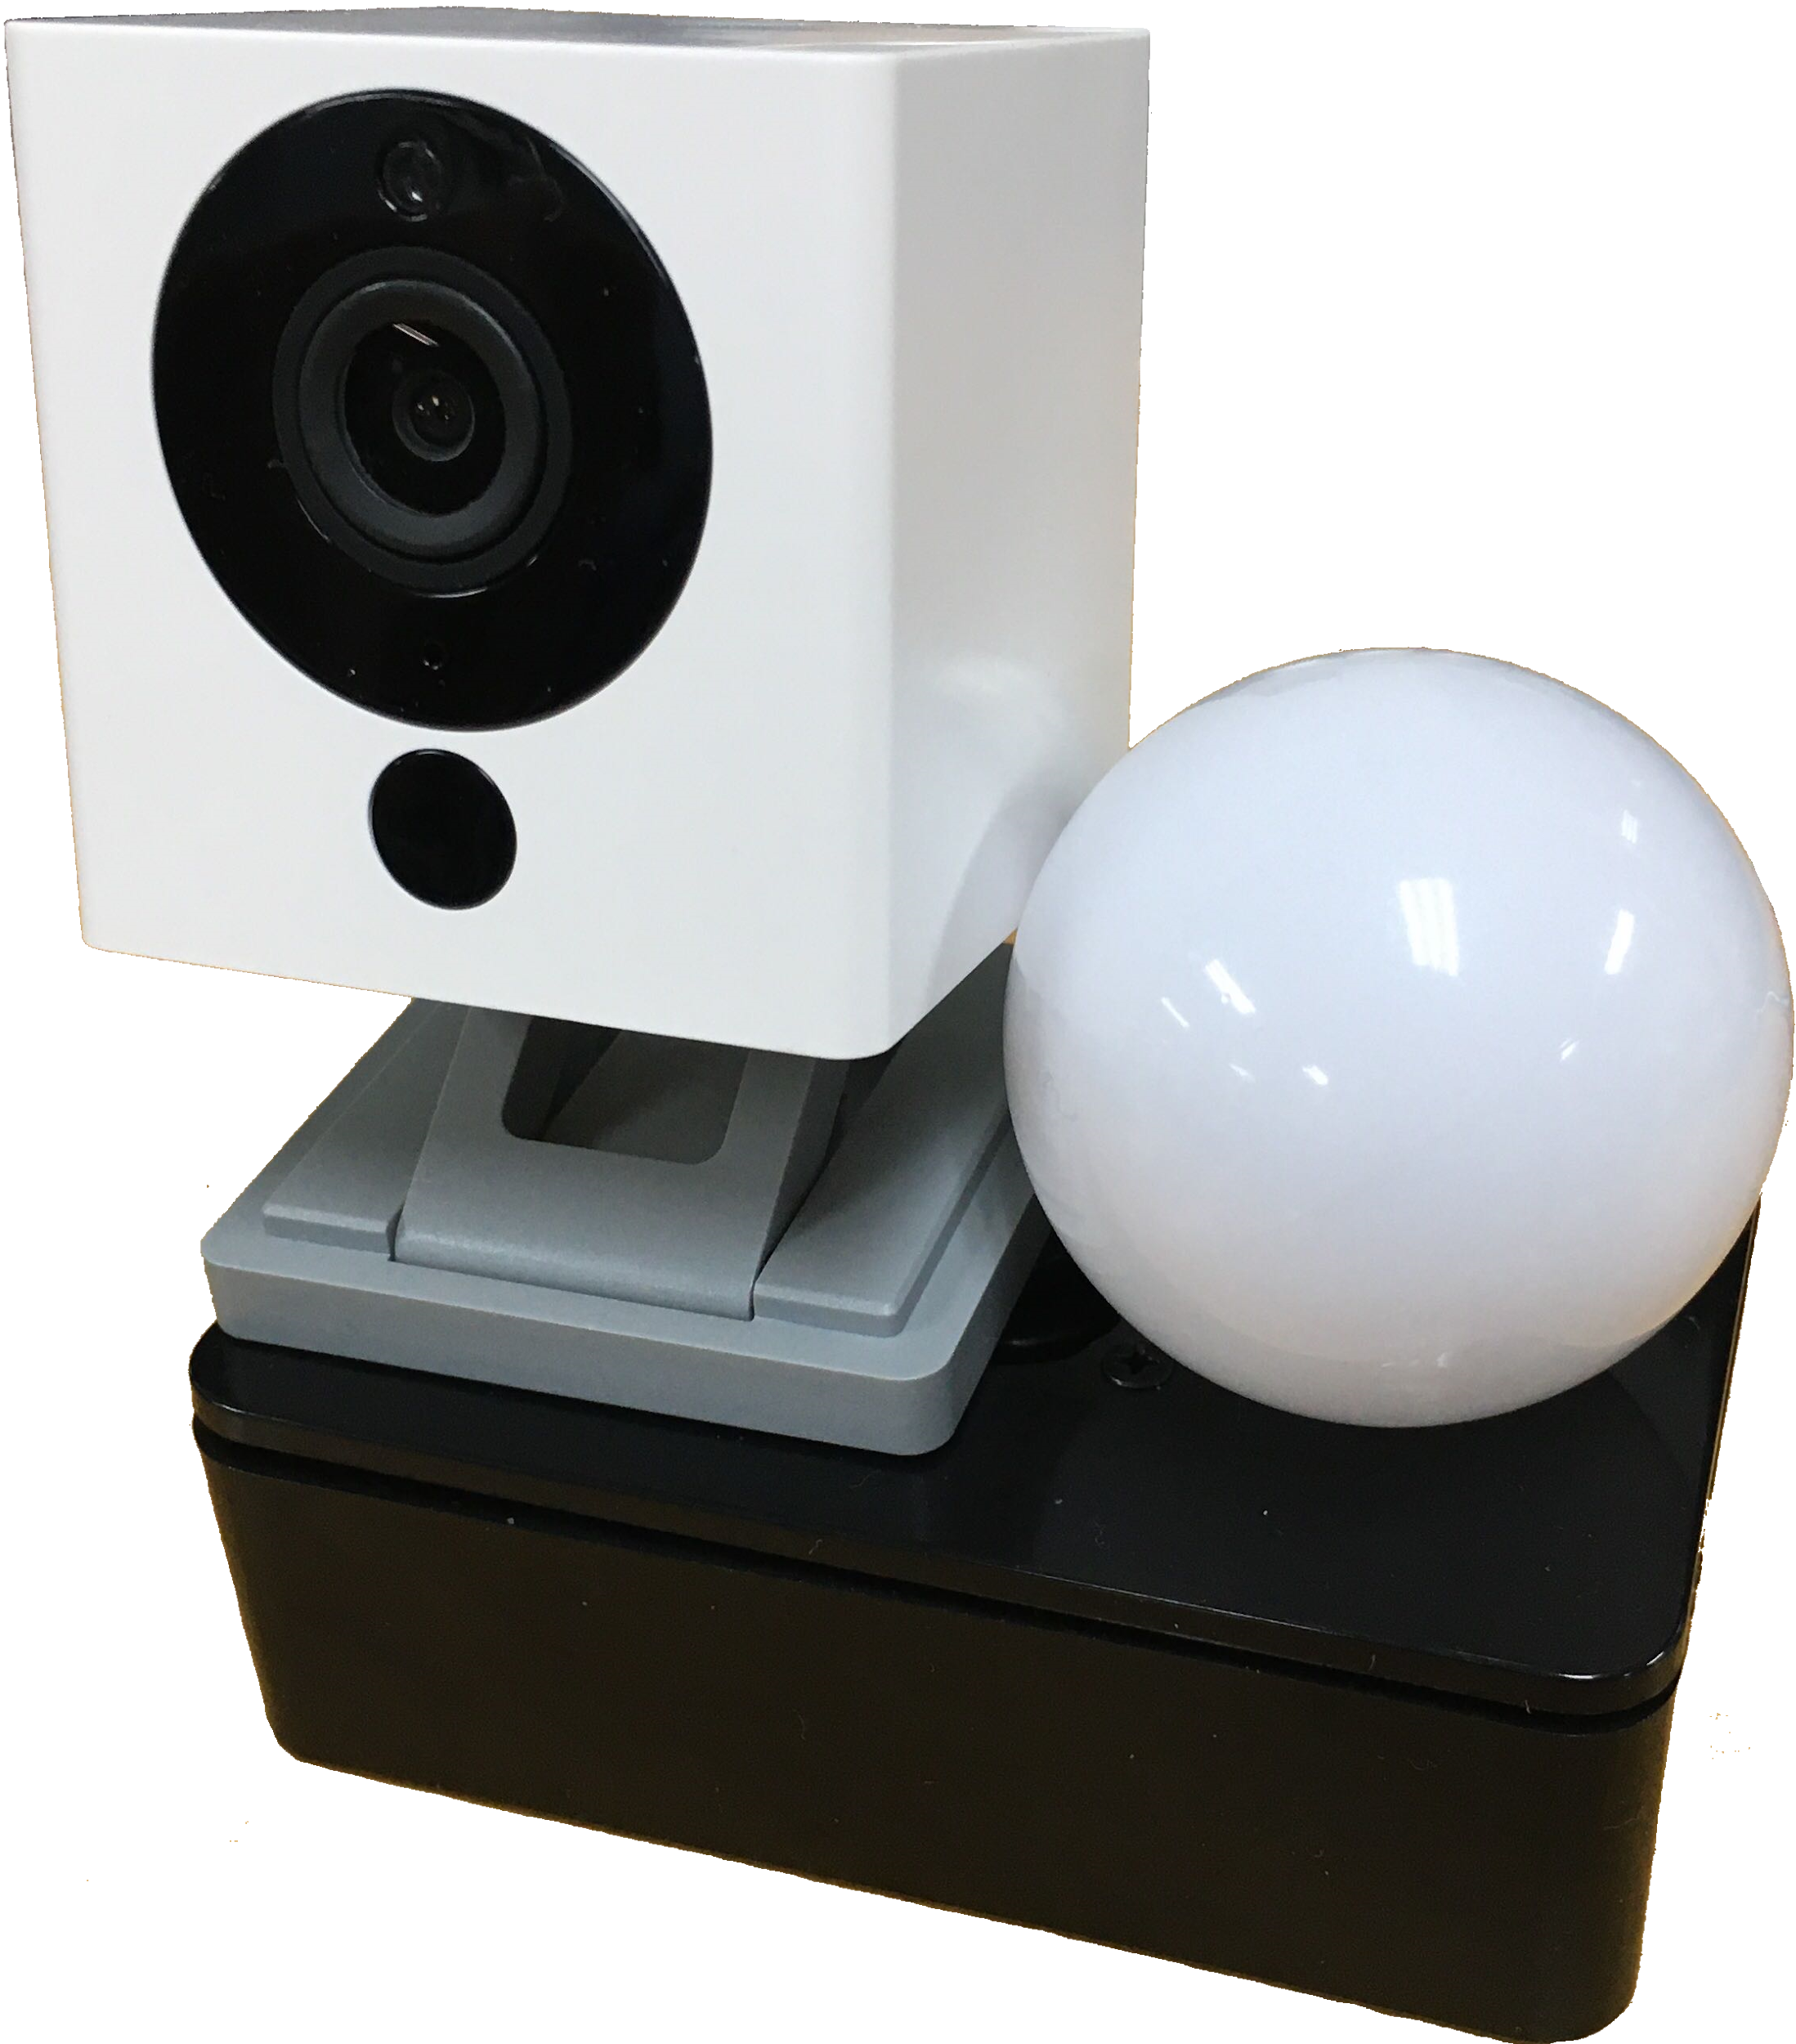
に向かって言ってみましょう
Notes:
今話したい だけど話せない タイミングわかんない 手段がない… スマホない…
違う世界戦を繋いじゃいます
思ったその時に喋りかけよう。次のページへの繊維が分かりづらい
思いの丈を機会にぶつけよう！

Slide 8
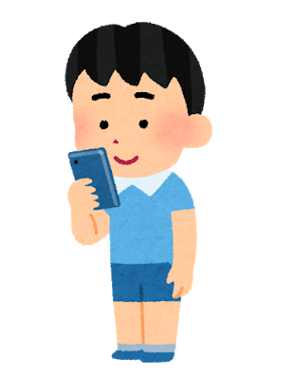

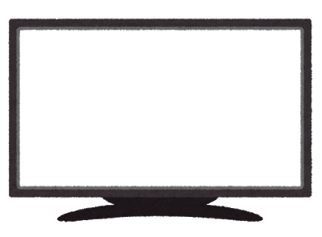
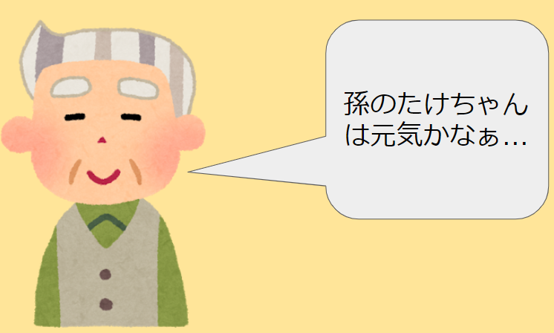
お孫さんはテレビまたはスマホでこれを再生できます

Slide 9
あなたの言葉は自動的に保存され、
好きなときに確認できるようになります
Notes:
ユーザーエクスペリエンスの説明をまずしよう

Slide 10
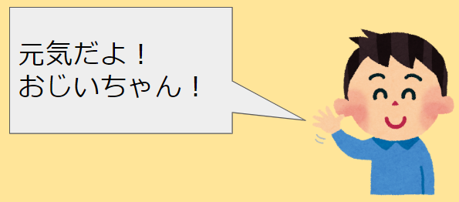
それに対する返答も
好きなときに確認することができます

Slide 11
お互いに普段のことをスピーカーに話しかけることで、
日常を共有することができます

Slide 12

たまたま同じタイミングで話し始めたなら通話に切り替わります

Slide 13
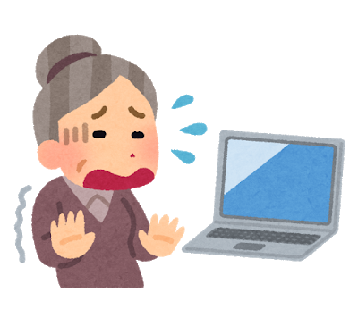


機械が苦手な人でも大丈夫
話しかけるだけですべてが完結します

Slide 14
皆様にあたらしい会話の形を提供します

Slide 15
動画
Notes:
せめて実物も見せて、まともなデモをしようねと言われました

Slide 16
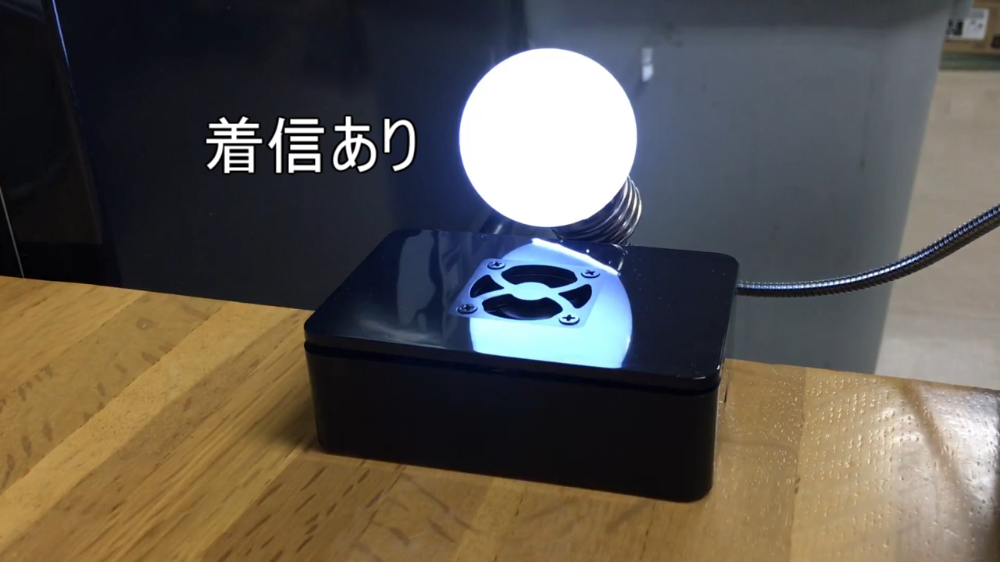
Notes:
せめて実物も見せて、まともなデモをしようねと言われました

Slide 17
ビジネスモデル

Slide 18
商品説明
Notes:
商品概念の説明

Slide 19
商品名 ただいまおかえりスピーカー
商品本体単価は3,000円
TVに繋げて使用するデバイス
スマホ版はアプリのみで無料
利用する際に利用者の個人情報を登録する必要あり
名前
住所
性別
年齢
継続した利用料は取らない
Notes:
Webカメラとラズパイ代 場合によってはもっと安くなるかも

Slide 20



サービスの流れ
クラウド
録画DB
映像
会話
録画の送信
録画の通知
録画の通知
会話
Notes:
商品概念の説明

Slide 21
このビジネス一番のポイントは
年齢・住所・家族構成がわかる
高齢者と孫の組
のリストが完成する
Notes:
孫と高齢者のリストができる
もっとページ全体をビジネスモードにしよう
もっとビジネスモデルを出そう
めっちゃ選択しだして、今回はこれという話をしよう
ターゲティング広告の話

Slide 22
すると……
非常に効果の高い
ターゲティング広告を出せる
Notes:
孫と高齢者のリストができる
もっとページ全体をビジネスモードにしよう
もっとビジネスモデルを出そう
めっちゃ選択しだして、今回はこれという話をしよう
ターゲティング広告の話

Slide 23
広告方法
高齢者に対して
DM送付
画面上に広告を表示
孫に対して
アプリ上にバナー広告を表示

Slide 24
広告内容例 高齢者
高齢者に対してのDM
孫に対してのプレゼントとして ・小学校入学のタイミングでランドセルの広告 ・中学校入学でスマホの契約 ・成人式でスーツ・振袖の広告
自分へのねぎらい ・旅行

Slide 25
広告内容例 孫
バナーでの広告
おばあちゃんへのプレゼントとして ・長寿祝い ・日頃の感謝を伝える

Slide 26





ビジネスモデルは広告モデル
利用者
会社
個人情報の提供・機械代
広告場所の提供
DMの送付
広告費
商品の購入
広告主
Notes:
極めて大きな市場である ずっとあとでええで
この方法を使えば市場に参入できる
なにを提供して、なんのリターンがあるのかの話でいい
コマース ビジネスの話 お金稼ぎの主は広告
サービスによる特定顧客層の囲い込み
そのためにただおかを提供するんです これを冒頭で言い、それをデータとかで証明していく 最初か最後でいえ！
なかのさんしろう
やまだ審査員
わたなべ審査員

Slide 27
マネタイズ
宣伝・広告 → 形式にもよるが1回で数百万円
孫がいる老人・年齢や住所なども分かるという極めて純度の高い情報を使い、確実性の高い広告場所であることをアピールする
DMの相場は1枚100~150円
Notes:
いくら収益がでるか明確にしよう

Slide 28
このサービスの背景
日本の社会問題
高齢化
28%が65歳以上の日本 3600万人ほどいる
高齢者の タンス預金
規模でいうと50兆円
高齢者はお金を使いあぐねている
Notes:
日本の65歳以上の高齢者の割合は世界最高の28.4%
人数でいうと約3600万人にあたる
将来性がある！
平成29年通信利用動向調査より
60歳以上のスマホの普及率は54.8%
70歳以上のスマホの普及率は37%

Slide 29
インタビュー
34人にインタビューを行い
高齢者の困りごとを発見

Slide 30
仮説
高齢者の困りごととして
孫ともっと会いたい
孫ともっと話したい
ITが怖い 機械が怖い
電話をかけるタイミングがわからない
家に電話をかけてもあまりつながらない
というものがあると分かってきた
Notes:
感覚ではなく理性に訴える資料
もっと雰囲気を硬いものにしよう ビジネスライクに
ここらへんで苦労話？高齢者を軸でがんばってるよ
矢印部分の紆余曲折を１ページ挟む

Slide 31
仮説
高齢者の困りごとを解決するアプローチとして
孫に代わるような存在のお手伝いサービス
高齢者同士のマッチング
家族旅行などの提案サービス
電話をもっと気軽なものにする
といった方法を考え、それぞれ検証した
Notes:
感覚ではなく理性に訴える資料
もっと雰囲気を硬いものにしよう ビジネスライクに
ここらへんで苦労話？高齢者を軸でがんばってるよ
矢印部分の紆余曲折を１ページ挟む

Slide 32
仮説
最終的に私達は
簡単にいつでも孫と会話できるようにすれば、
高齢者の困りごとは解決できるのではないか
という仮説に至った
Notes:
感覚ではなく理性に訴える資料
もっと雰囲気を硬いものにしよう ビジネスライクに
ここらへんで苦労話？高齢者を軸でがんばってるよ
矢印部分の紆余曲折を１ページ挟む

Slide 33
検証
7人にインタビュー
質問内容
・近くに住んでいるか
・どのくらいの頻度で連絡をするのか
・連絡するのには何を使うか
・孫から連絡が来たらうれしいか

Slide 34
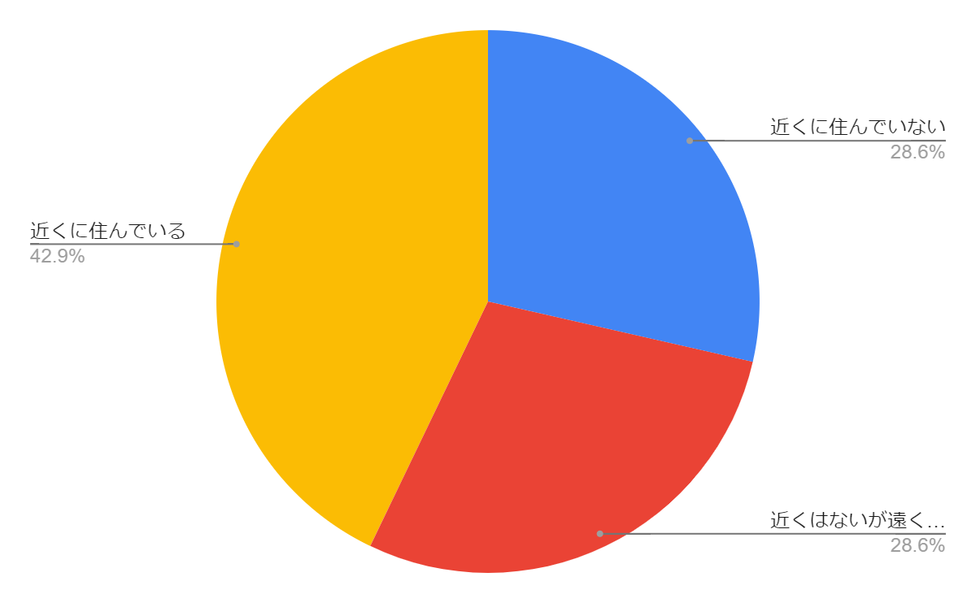
近くに住んでいるか
・近く 42.9%
・遠く 28.6%
・どちらでもない 28.6%
Notes:
なぜこれらを質問したのかを理解できない

Slide 35
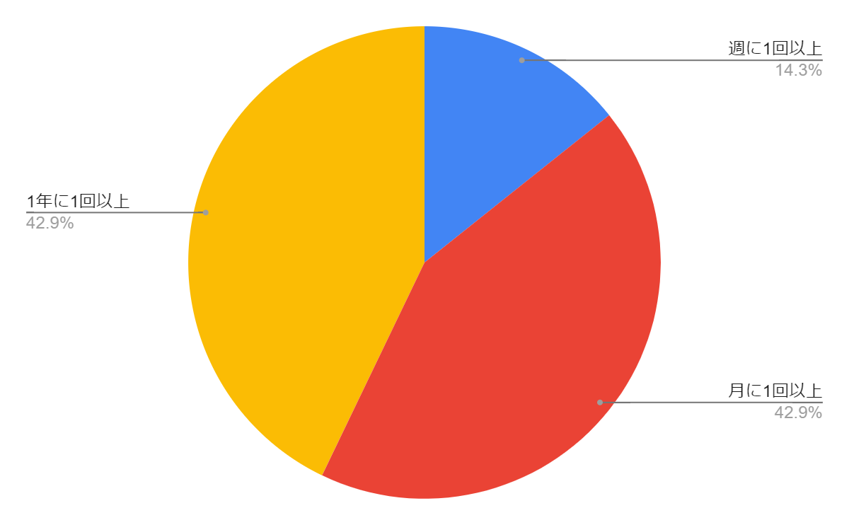
連絡頻度
・週１ 14.3%
・月１ 42.9%
・年１ 42.9%
週1での連絡が1番少なく、
中央値としては1~2か月に1回の連絡

Slide 36
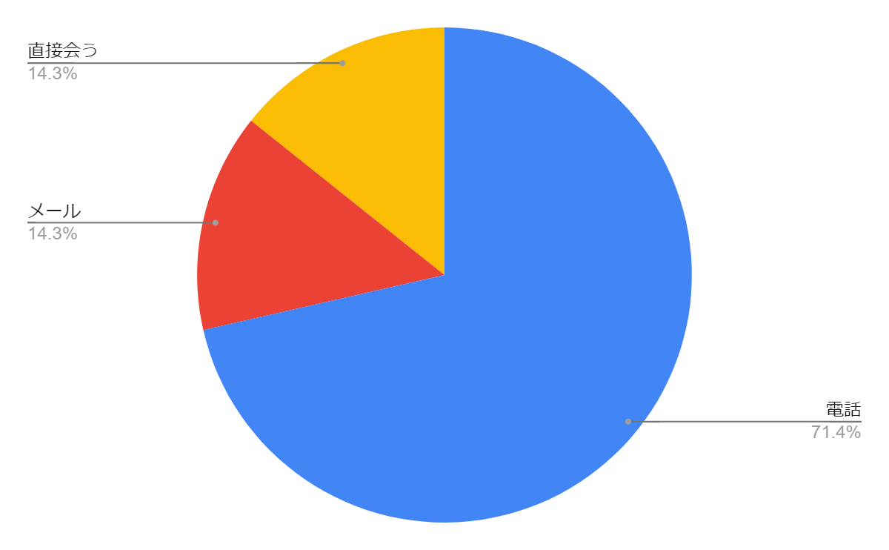
連絡には何を使うか
・電話 71.4%
・メール 14.3%
・直接会う 14.3%
電話が圧倒的

Slide 37
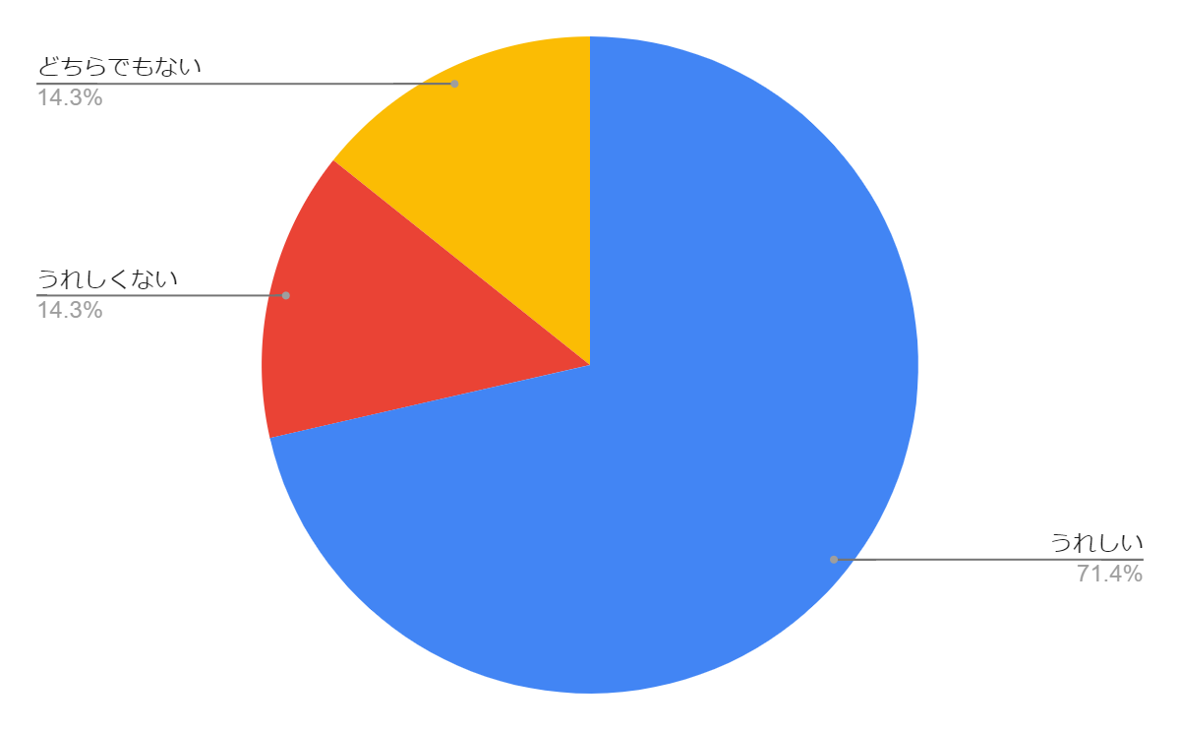
孫から連絡が来たらうれしいか
・うれしい 71.4%
・うれしくない 14.3%
・どちらでもない 14.3%
圧倒的うれしい
Notes:
高齢者と孫の喜びの接点を見つけることができた

Slide 38
わかったこと
高齢者は住んでいる距離に関係なく定期的に連絡を取り合い、連絡が来た際の喜びは大きい

Slide 39
実装

Slide 40
実装：使用技術
WebRTC
PHP
JavaScript
Google Cloud Speech API

Slide 41
実装：録画部分
Server
SDP
SDP
ビデオデータ
クライアントA
録画用ダミー
WebRTCコネクション
ビデオデータ
DB
Notes:
クライアントAが録画を開始するとSIP Serverを通して
録画用ダミーアカウントに繋がる
ダミーは受け取った映像と音声をDBに渡す
SIPサーバから相手の情報も受け取っているのでそれも合わせて保存する。

Slide 42
実装：通話部分
Server
SDP
SDP
ビデオデータ
クライアントA
クライアントB
WebRTCコネクション
Notes:
クライアントAが録画を開始するとSIP Serverを通してクライアントBに通知が飛ぶ
通知を受託するとWebRTCを使ってクライアント同士の通信が始まる

Slide 43
実装：音声認識
Server
音声データ
音声データ
解析結果の
テキスト
解析結果の
テキスト
クライアントA
GCS API
トリガーワードか？
Notes:
クライアントからの音声データをサーバに渡す。
サーバはデータをgoogle cloud speech APIに渡して、録画開始のトリガーワードなら録画の開始をする

Slide 44
サービス展開イメージ
ネットでの販売が主 使い始めはお孫さん
それだけだと弱いので高齢者の方に対しては営業
地元の公民館などにチラシを配置 高齢者からの導入も狙う
Notes:
高齢者のインフルエンサーを見つける
口コミ
ここ超大事

Slide 45
想定されるユーザー数
高齢者は日本人口の28%で3600万人ほど
お孫さんと使うとすると、ユーザーの数は倍の 7200万人
高齢者が増える続ける日本、市場規模はとても大きい

Slide 46
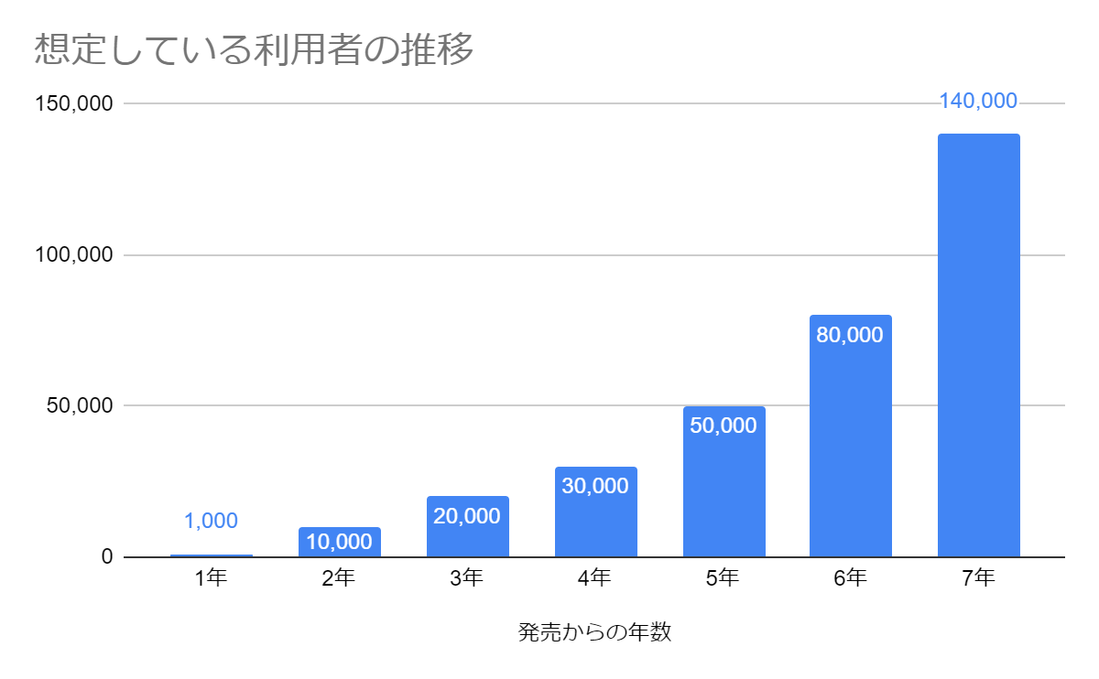
利用者の推移
7年で14万人

Slide 47
ご清聴ありがとうございました

Slide 48
ただいまおかえりスピーカー
Notes:
価値訴求 CM
↓

